Slide 1

Giới thiệu Du lịch Việt Nam

Slide 2

Vịnh Hạ Long (Quảng Ninh)
Di sản thiên nhiên thế giới, hàng nghìn đảo đá vôi kỳ vĩ

Slide 3
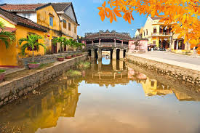
Phố cổ Hội An (Quảng Nam)
Di sản văn hóa thế giới, nổi bật với kiến trúc cổ kính và đèn lồng.

Slide 4
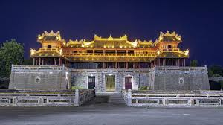
Huế – Kinh thành Cố đô
Quần thể di tích Cố đô Huế, nhã nhạc cung đình.

Slide 5


Video

